Slide 1

SOFTWARE
TURIN CLEAN
Luis Alejandro Solis
Michell Andrea Valencia
Ana Lorena Vente

Slide 2

INTRODUCCIÓN
Nuestro proyecto surge como parte del curso Seminario I y tiene como objetivo desarrollar una aplicación web moderna que permita poner en práctica principios reales de ingeniería de software: desde la definición de una arquitectura clara, hasta la construcción de una interfaz funcional y un backend capaz de manejar datos.

Slide 3

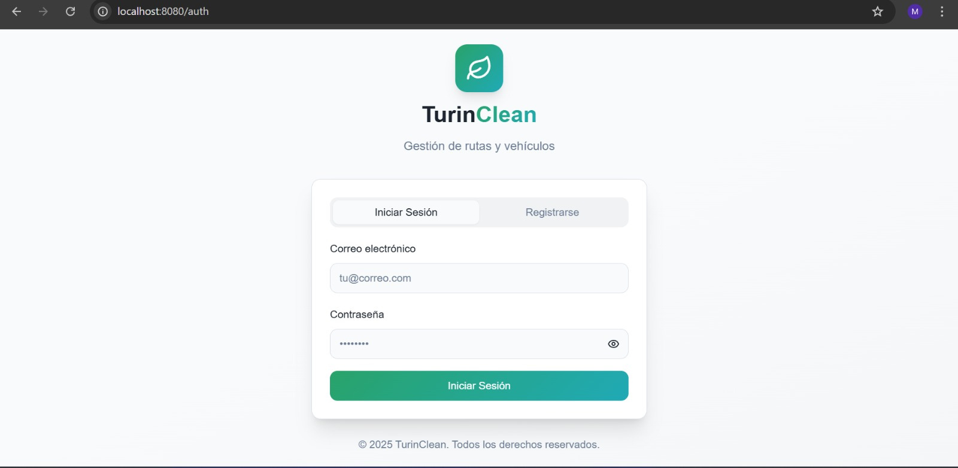
ARQUITECTURA
La capa cliente está desarrollada con React, utilizando una arquitectura basada en componentes, donde la interfaz se construye a partir de piezas reutilizables, modulares y fáciles de mantener.
Esta organización permite escalar la aplicación de forma ordenada, ya que cada componente encapsula su propia lógica, estilos y comportamiento.

Slide 4
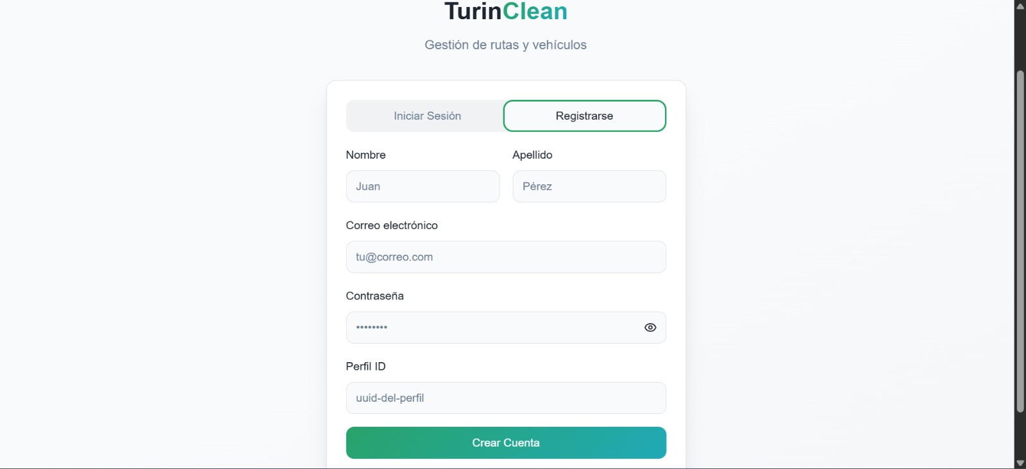
ARQUITECTURA
Cliente–Servidor (Client–Server Architecture)
Frontend (cliente)
Ubicado en la carpeta principal con src/, public/, vite.config.ts, tailwind.config.ts, etc.
Construido con React, Vite y Tailwind CSS.
Maneja la interfaz de usuario, la navegación, la presentación y la interacción del usuario.
Backend (servidor)
Ubicado en la carpeta backend/.
El frontend se comunica con él vía peticiones HTTP (fetch/axios).

Slide 5
TECNOLOGIAS
React para la construcción de interfaces dinámicas.
TypeScript para tipado estático y mayor robustez.
Vite como herramienta de desarrollo rápida y moderna.
Tailwind CSS para estilos consistentes y responsivos.
Node.js + Backend para manejar la lógica del servidor y APIs.
NPM para gestionar dependencias.
PostCSS / Autoprefixer para procesar estilos.
GitHub como plataforma de control de versiones.

Slide 6

INTERFAZ
La interfaz del proyecto está diseñada utilizando React y Tailwind CSS, lo que permite desarrollar pantallas dinámicas, limpias y completamente responsivas.
Gracias a la arquitectura basada en componentes, cada elemento visual está construido como una pieza independiente y reutilizable, lo que facilita mantener consistencia en todo el sistema.

Slide 7
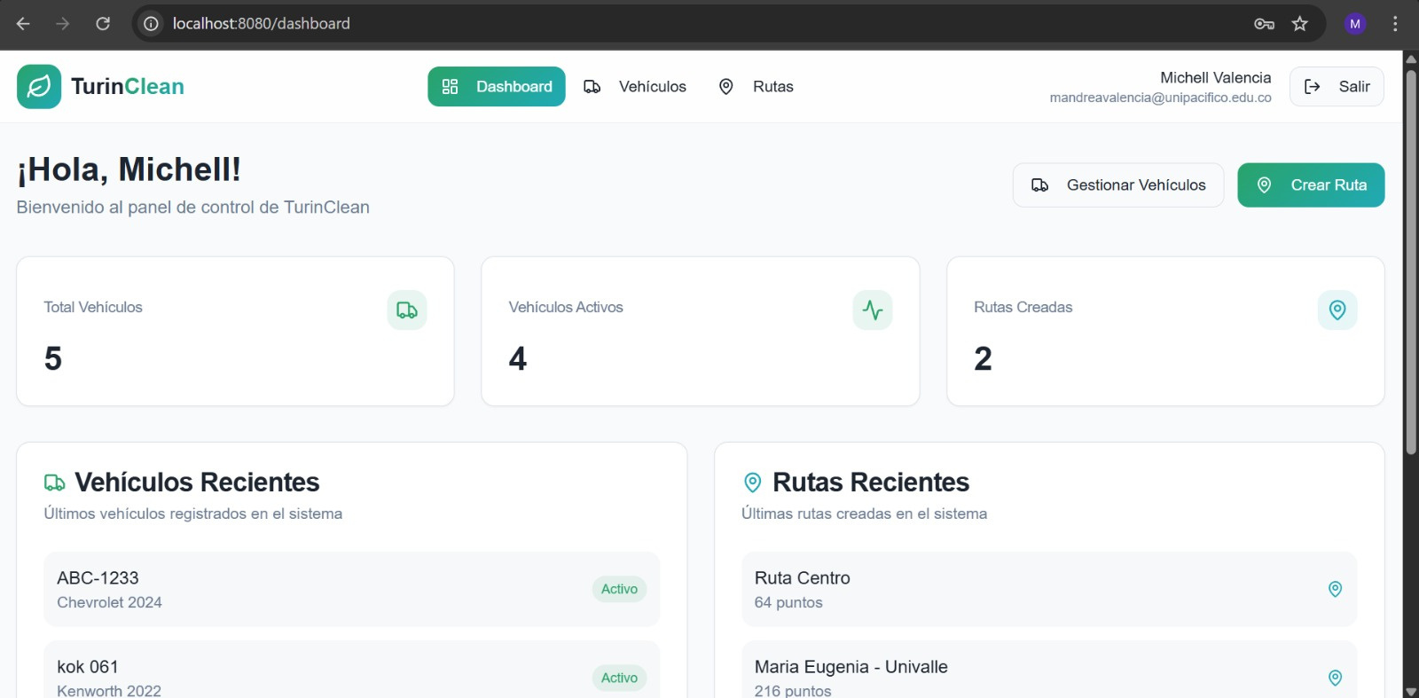
INTERFAZ

Slide 8
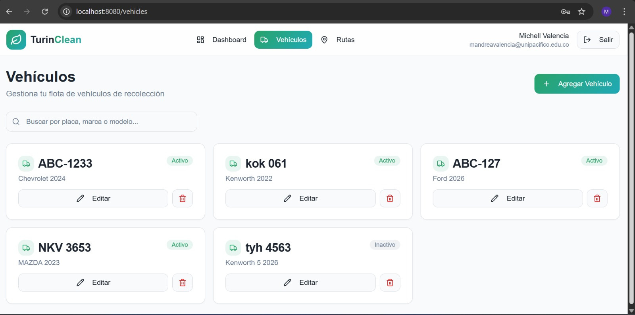
INTERFAZ

Slide 9
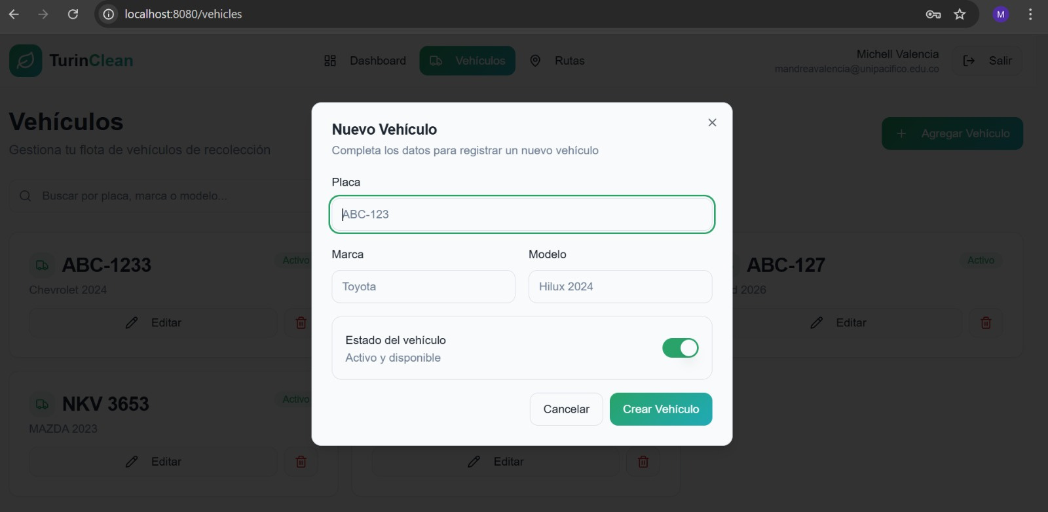
INTERFAZ

Slide 10
DIFICULTADES
Curva de aprendizaje con Tailwind CSS
Los principales retos fueron:
Comprender la lógica detrás de los estilos utilitarios
Memorizar las clases más comunes
Mantener el código limpio y organizado dentro de los componentes
Adaptarnos a su forma de manejar responsividad y espaciado
Problemas en la conexión con la base de datos
Tuvimos que resolver temas relacionados con:
Configuración del motor de base de datos
Manejo de credenciales y variables de entorno
Conexión desde el servidor y validación de datos
Compatibilidad entre librerías y controladores
Integración entre frontend y backend
Aunque ambas capas funcionan por separado, su integración implicó superar varios puntos:
Configuración de rutas y endpoints
Manejo de CORS
Envío y recepción correcta de datos (JSON)
Manejo de errores y respuestas del servidor

Slide 11
ALCANCE
Arquitectura Cliente–Servidor implementada correctamente.
Interfaz modular y responsiva creada con React + Tailwind.
Integración del backend con la base de datos.
Endpoints configurados y comunicación frontend–backend establecida.
Proyecto preparado para escalar y agregar nuevas funcionalidades.

Slide 12

OPORTUNIDADES
Mejora en la organización del código
Actualmente la estructura del proyecto funciona, pero se puede optimizar
Documentación más completa
Crear documentación clara y detallada lo cual facilita la colaboración y reduce errores durante la incorporación de nuevas funcionalidades.
Desarrollo de componentes reutilizables avanzados

Slide 13
CONCLUSIONES
El desarrollo de este proyecto nos permitió aplicar conocimientos prácticos en la construcción de aplicaciones modernas utilizando React, TypeScript, Vite y Tailwind CSS, integrando además un backend independiente para manejar la lógica y los datos de la aplicación.
A lo largo del proceso, logramos:
1
Implementar una arquitectura Cliente–Servidor, separando claramente frontend y backend.
2
Construir una interfaz modular y responsiva, basada en componentes reutilizables, que facilita la escalabilidad y el mantenimiento.
3
Superar dificultades técnicas relacionadas con la conexión a la base de datos, la integración frontend-backend y la curva de aprendizaje de Tailwind CSS.
4
Establecer una comunicación efectiva mediante APIs y configurar rutas y endpoints funcionales, garantizando que el frontend y backend trabajen coordinadamente.

Slide 14
MUCHAS
GRACIAS

